Slide 1
ЛЕКЦИЯ #06 · СИСТЕМЫ ХРАНЕНИЯ ДАННЫХ · ЧАСТЬ I
ОТ ОДНОЙ БАЗЫ ДАННЫХ
К РАСПРЕДЕЛЁННЫМ
СИСТЕМАМ
Масштабирование: репликация, партиционирование, шардирование ·
CAP и PACELC · распределённые транзакции: 2PC, глобальный MVCC, OCC
1,5 часа · продолжение — лекция 8 (часть II): размещение данных,
отказоустойчивость, MPP-системы
партиции · кворумы · консенсус
· компромиссы распределения

Slide 2
00 · О ЛЕКЦИИ
Четыре блока: от одного сервера к кластеру
Как данные организованы в масштабируемых системах — и какие ограничения при этом неизбежны
01
Зачем выходить за пределы машины
02
Партиционирование и кластеризация
Scale-Up против Scale-Out. Три стратегии роста: репликация, партиционирование, шардирование. 10 мин.
Range / List / Hash, tuple routing и partition pruning в PostgreSQL, ротация партиций, CLUSTER. 25 мин.
03
Теория: CAP и PACELC
04
Распределённые транзакции
Спектр согласованности, девятки доступности, теорема CAP и её расширение PACELC, карта систем. 25 мин.
2PC, глобальный порядок транзакций (TSO, TrueTime, HLC), deadlock'ы, OCC. 30 мин.
Цель: целостное представление об организации данных в масштабируемых системах и фундамент для второго семестра. Механизмы одноузлового PostgreSQL (MVCC, WAL, блокировки) в распределённом мире придётся переизобрести заново.
ЛЕКЦИЯ #06 · ОТ ОДНОЙ БД К РАСПРЕДЕЛЁННЫМ СИСТЕМАМ (ЧАСТЬ I)
2 / 26

Slide 3
РАЗДЕЛ 01 · ЗАЧЕМ ВЫХОДИТЬ ЗА ПРЕДЕЛЫ ОДНОЙ МАШИНЫ
ДАННЫХ БОЛЬШЕ,
ЧЕМ МАШИНА
Данные не помещаются на одном сервере или запросы выполняются
слишком медленно — что дальше?
Scale-Up / Scale-Out | Мощнее сервер — или больше серверов
Репликация | Копии всего набора данных на нескольких узлах
Партиционирование / шардирование | Деление данных: внутри сервера / по разным серверам
Parallel vs Distributed | Разграничение по CMU и Stanford
СЛАЙДЫ 4–6 · SCALE-UP И SCALE-OUT, ТРИ СТРАТЕГИИ РОСТА, ПАРАЛЛЕЛЬНЫЕ И РАСПРЕДЕЛЁННЫЕ СУБД
3 / 26

Slide 4
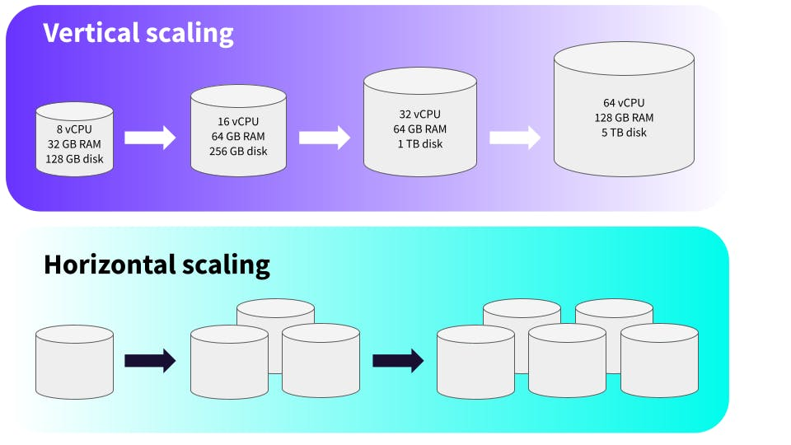
01 · МАСШТАБИРОВАНИЕ
Scale-Up против Scale-Out
Два ответа на рост данных и нагрузки: мощнее сервер или больше серверов
Вертикальное (Scale-Up)
— Купить более мощный сервер: больше CPU, RAM, SSD.
Плюс: простота, архитектура приложения не меняется.
Минусы: физический предел; дорого; single point of failure — отказоустойчивость не решается.
Горизонтальное (Scale-Out)
— Множество недорогих серверов как единая система.
Плюсы: практически бесконечное масштабирование; высокая доступность.
Минус: сложность — нужны новые архитектурные подходы.
Вертикальное масштабирование упирается в предел одной машины; горизонтальное добавляет узлы. Изображение: Cockroach Labs.
ЛЕКЦИЯ #06 · ОТ ОДНОЙ БД К РАСПРЕДЕЛЁННЫМ СИСТЕМАМ (ЧАСТЬ I)
4 / 26

Slide 5
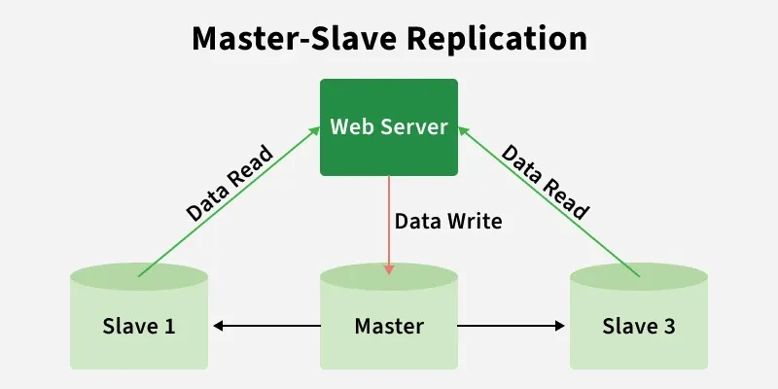
01 · МАСШТАБИРОВАНИЕ
Три базовые стратегии горизонтального роста
Стратегии комбинируются, но решают разные задачи — и внедряются в строгом порядке
Репликация
Партиционирование
Шардирование
Копии всего набора данных на нескольких узлах.
— Master–Slave: запись на master, чтения с реплик.
— Master–Master: пишут все, нужна логика разрешения конфликтов.
Деление одной таблицы на части внутри одного сервера.
Ускоряет запросы и упрощает обслуживание, но не масштабирует запись и не переживает отказ машины.
Деление данных на части по разным серверам.
Масштабирует запись и объём, но требует маршрутизации, перебалансировки и распределённых транзакций.
Правило порядка внедрения
1. Репликация — дёшево, не трогает схему.
2. Партиционирование — меняет DDL, не меняет приложение.
3. Шардирование — только когда упёрлись в запись/объём одного сервера; меняет всё, включая эксплуатацию.
Master–Slave-репликация: запись идёт на master, чтения обслуживают реплики. Изображение: GeeksforGeeks.
ЛЕКЦИЯ #06 · ОТ ОДНОЙ БД К РАСПРЕДЕЛЁННЫМ СИСТЕМАМ (ЧАСТЬ I)
5 / 26

Slide 6
01 · МАСШТАБИРОВАНИЕ
Параллельное — не значит распределённое
Что принципиально меняется, когда данные уезжают с одной машины на кластер
Пока база живёт на одном сервере, работают привычные механизмы: MVCC, журналирование, блокировки, буферный пул. Стоит разнести данные по нескольким машинам — и между ними появляется сеть: ненадёжная, с задержками и разрывами. Каждый узел теперь может отказать по отдельности, а любая операция, затрагивающая несколько узлов, требует координации. Все одноузловые механизмы приходится переизобретать заново — именно этому посвящена лекция.
Параллельные и распределённые СУБД
Что добавляет распределённость
Параллельная СУБД: узлы физически близко, связь — быстрая локальная сеть, стоимость коммуникации мала.
Распределённая СУБД: узлы удалены, соединены через публичные сети — стоимость коммуникации игнорировать нельзя.
Распределённая транзакция требует дорогой координации — поэтому проектирование сводится к минимизации доли многоузловых транзакций.
Централизованная СУБД: один фронтенд, одно хранилище блокировок; отказ процессора = отказ всей системы.
Распределённая СУБД: множество процессоров, гетерогенность и автономность компонентов.
Выигрыш — параллелизм и надёжность; плата — проблемы синхронизации, которых на одной машине просто нет.
Задача двух генералов: не существует протокола с конечным числом сообщений, который гарантировал бы согласованное решение двух сторон при ненадёжной связи. Это фундаментальное ограничение распределённых систем — и прямая дорога к CAP-теореме, которую мы разберём в разделе 03.
ЛЕКЦИЯ #06 · ОТ ОДНОЙ БД К РАСПРЕДЕЛЁННЫМ СИСТЕМАМ (ЧАСТЬ I)
6 / 26

Slide 7
РАЗДЕЛ 02 · ПАРТИЦИОНИРОВАНИЕ И КЛАСТЕРИЗАЦИЯ
ОДНА ТАБЛИЦА —
МНОГО ЧАСТЕЙ
Логическое деление таблицы ускоряет запросы и упрощает обслуживание;
физическая пересортировка строк ускоряет чтение диапазонов
Range / List / Hash | Три стратегии горизонтального партиционирования
Tuple routing / pruning | Маршрутизация строк при записи, отсечение при чтении
DEFAULT, pg_partman | Обход статичности схемы партиций на практике
CLUSTER | Разовая физическая пересортировка таблицы по индексу
СЛАЙДЫ 8–13 · СТРАТЕГИИ, POSTGRESQL, РОТАЦИЯ ПАРТИЦИЙ, ВЫБОР КЛЮЧА, КЛАСТЕРИЗАЦИЯ
7 / 26

Slide 8
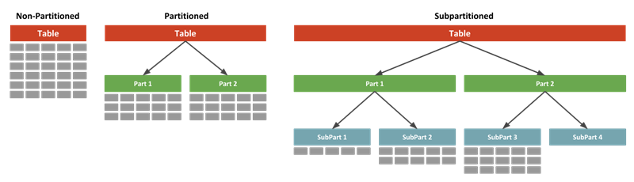
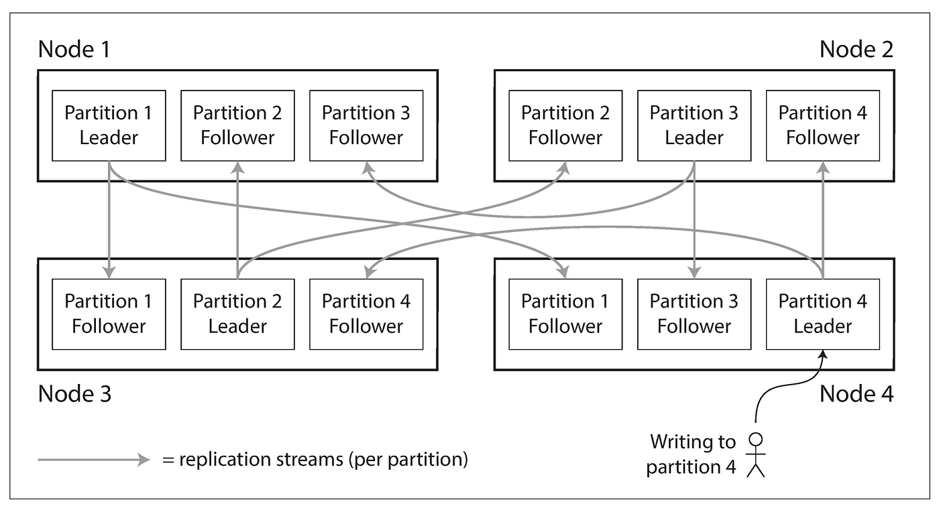
02 · ПАРТИЦИОНИРОВАНИЕ
Партиционирование: логическое деление таблицы
Для приложения таблица остаётся одной — физически она разбита на более мелкие части
Определение: логическое разделение одной большой таблицы на более мелкие физические части (партиции). Аналогия: вместо одного огромного зала библиотеки — секции по жанрам.
Зачем:
— управляемость: удалять старые данные, обслуживать индексы, VACUUM по частям;
— partition pruning: отсечение ненужных партиций при чтении;
— параллельная загрузка; меньшие индексы;
— «холодные» партиции — на медленных дисках.
Таблица → партиции → подпартиции. Изображение: oracle-base.com.
Горизонтальное — те же колонки, разные строки; «партиционирование» почти всегда означает его.
Вертикальное — деление по колонкам: «тяжёлые» поля (тексты, BLOB) — в отдельную таблицу.
Нюанс: партиционирование — техника внутри одного сервера; все партиции лежат на одной машине.
Партиционирование + репликация: у каждой партиции лидер и фолловеры на разных узлах. Изображение: medium.com/@ckekula.
ЛЕКЦИЯ #06 · ОТ ОДНОЙ БД К РАСПРЕДЕЛЁННЫМ СИСТЕМАМ (ЧАСТЬ I)
8 / 26

Slide 9
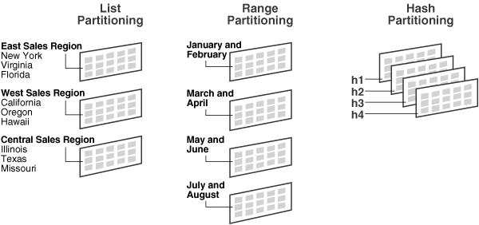
02 · ПАРТИЦИОНИРОВАНИЕ
Три стратегии: Range, List, Hash
Классический общий набор стратегий; в PostgreSQL декларативно поддерживаются ровно эти три
Range — по датам и числовым интервалам; самая частая стратегия для временных рядов. Удобна ротация: старый период отсоединяется одной командой.
List — по фиксированному набору значений: регионы, статусы, арендаторы.
Hash — равномерное распределение без бизнес-смысла, для балансировки: MODULUS n, REMAINDER r — партиция принимает строки, где hash(key) mod n = r.
Subpartitioning — стратегии комбинируются: партиция по дате, внутри — hash по customer_id.
List-, Range- и Hash-партиционирование. Изображение: medium.com/@yashbatra11111.
Почему «наивный» hash по модулю — это проблема
При изменении числа корзин (n) перекраиваются границы почти всех партиций — данные приходится перемещать массово. Как это решают consistent hashing и его потомки — в лекции 8 (блок 2).
Это общая классификация, а не только PostgreSQL: в других СУБД есть производные — Oracle добавляет interval, reference и composite-партиции, MySQL — KEY- и COLUMNS-варианты, ClickHouse — партиционирование по произвольному выражению.
ЛЕКЦИЯ #06 · ОТ ОДНОЙ БД К РАСПРЕДЕЛЁННЫМ СИСТЕМАМ (ЧАСТЬ I)
9 / 26

Slide 10
02 · ПАРТИЦИОНИРОВАНИЕ В POSTGRESQL
Декларативное партиционирование: как это работает
С PostgreSQL 10; раньше — наследование таблиц с триггерами: громоздко и неэффективно
Partitioned table
Partitions
Partition key
Родитель — логический, данных не хранит. Индексы и CHECK объявляются на родителе, создаются на каждой партиции (с v11).
Обычные таблицы с неявным ограничением диапазона (partition bound) — оно определяет, какие строки где хранятся.
Колонка или выражение распределения. Первичный ключ возможен, но обязан включать partition key.
Tuple routing — куда попадает INSERT
Partition pruning — что не читаем
— Из строки извлекается partition key;
— партиция ищется бинарным поиском по списку в памяти — O(log N) вместо O(N) у триггеров;
— партиция-foreign table → строка уходит во внешнюю систему (с v11).
— Static: на этапе планирования, предикат с константами;
— Executor-stage: на этапе выполнения, предикат от параметров (с v11);
— Parallel сканирование нескольких партиций (с v11).
Ограничения: PK/unique обязаны включать partition key; FK на partitioned table — с v12; команд SPLIT/MERGE PARTITION нет.
ЛЕКЦИЯ #06 · ОТ ОДНОЙ БД К РАСПРЕДЕЛЁННЫМ СИСТЕМАМ (ЧАСТЬ I)
10 / 26

Slide 11
02 · ПАРТИЦИОНИРОВАНИЕ В POSTGRESQL
PostgreSQL: партиции создаются только статически
Это особенность именно PostgreSQL: схема партиций — объект осознанного администрирования, а не побочный продукт трафика
ERROR: no partition of relation "measurements" found for row — вставка строки вне всех партиций падает
DEFAULT-партиция
Плановое создание
pg_partman
«Приёмник» для строк вне явных партиций (с v11).
Pruning её не отсекает; ATTACH сканирует DEFAULT под ACCESS EXCLUSIVE — спасает заранее повешенный CHECK.
Промышленный стандарт: cron создаёт партиции на несколько периодов вперёд и удаляет устаревшие.
Логика ротации живёт вне СУБД — в эксплуатационном контуре.
Расширение: фоновый процесс сам создаёт будущие партиции по шаблону и отсоединяет старые.
Выглядит как «динамика», внутри — те же DDL по расписанию.
Ротация без DELETE и VACUUM: DETACH PARTITION + DROP TABLE (с v14 — DETACH ... CONCURRENTLY). Команд SPLIT/MERGE PARTITION (как в Oracle) нет: «горячая» партиция разбивается вручную.
Для сравнения — динамическое партиционирование в ClickHouse: PARTITION BY toYYYYMM(event_time) — новая партиция (парт) создаётся автоматически при первой вставке строки нового месяца, ошибки «нет партиции» не существует. Ротация тоже автоматическая: TTL-правила сами удаляют или переносят устаревшие партиции, плюс ALTER TABLE ... DROP PARTITION.
ЛЕКЦИЯ #06 · ОТ ОДНОЙ БД К РАСПРЕДЕЛЁННЫМ СИСТЕМАМ (ЧАСТЬ I)
11 / 26

Slide 12
02 · ПАРТИЦИОНИРОВАНИЕ
Выбор ключа — и когда партиционирование вредит
Партиционирование не бесплатно: оно усложняет схему и обслуживание
Правила выбора ключа
1. Ключ обязан быть в WHERE большинства тяжёлых запросов — иначе pruning не сработает.
2. Партиций не должно быть слишком много: сотни — нормально, за пределами нескольких тысяч деградирует планирование.
3. Следите за равномерностью: одна «горячая» партиция обесценивает весь выигрыш.
Когда партиционирование НЕ помогает
— Запросы не фильтруют по ключу: сканируются все партиции — хуже одной таблицы (накладные расходы на Append).
— Таблица мала (единицы миллионов строк — рано).
— Узкое место — запись на одном сервере: это про шардирование.
— Нет индекса: сначала индекс, потом партиции.
Партиционирование ≠ шардирование
 | Партиционирование | Шардирование
Где | Один экземпляр СУБД | Несколько серверов
Маршрутизация | Движок СУБД сам | Приложение, прокси, координатор
Транзакции | Обычный ACID | Распределённые транзакции (блок 4)
ЛЕКЦИЯ #06 · ОТ ОДНОЙ БД К РАСПРЕДЕЛЁННЫМ СИСТЕМАМ (ЧАСТЬ I)
12 / 26

Slide 13
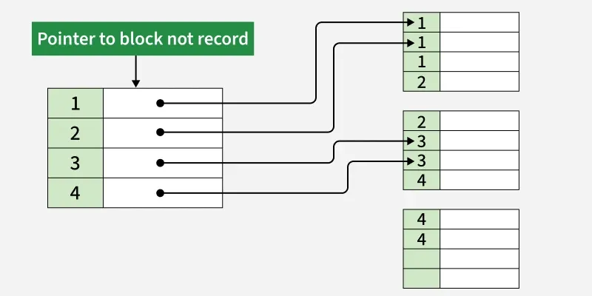
02 · КЛАСТЕРИЗАЦИЯ
Кластеризация: физический порядок строк
Если похожие строки лежат рядом, чтение диапазонов становится последовательным и быстрым
Определение: физическая переорганизация таблицы (или партиции) — строки упорядочиваются по значению индекса.
Зачем: запросы, читающие большие диапазоны, получают последовательное чтение с диска.
Как: CLUSTER table_name USING index_name; — переписывает таблицу по индексу.
Важно: кластеризация — разовая операция: вставки и обновления порядок нарушают, операцию нужно повторять.
С PostgreSQL 15 CLUSTER работает и для партиционированных таблиц.
Кластеризованный индекс: указатель на блок, строки упорядочены физически. Изображение: GeeksforGeeks.
Три модели архитектуры распределённых СУБД:
— Shared Memory — общая память и диски; в распределённом мире почти не используется;
— Shared Disk — общее хранилище, своя память у каждого узла: вычисления масштабируются отдельно от данных;
— Shared Nothing — свои CPU, память и диск, общение только по сети: сложнее для согласованности, но масштабируется лучше всего; основа Greenplum и Apache Cloudberry.
ЛЕКЦИЯ #06 · ОТ ОДНОЙ БД К РАСПРЕДЕЛЁННЫМ СИСТЕМАМ (ЧАСТЬ I)
13 / 26

Slide 14
РАЗДЕЛ 03 · ДОСТУПНОСТЬ, СОГЛАСОВАННОСТЬ, CAP И PACELC
ФУНДАМЕНТАЛЬНЫЕ
ОГРАНИЧЕНИЯ
В распределённых системах есть ограничения, которые нельзя обойти —
можно только выбрать, чем платить
Согласованность | Спектр: от линеаризуемости до eventual consistency
Доступность | Девятки SLA: от 99% до 99,999%
CAP | При разделении сети — выбор между C и A (Брюэр, 2000)
PACELC | Даже при здоровой сети — выбор между задержкой и согласованностью
СЛАЙДЫ 15–21 · МОДЕЛИ СОГЛАСОВАННОСТИ, SLA, CAP-ТЕОРЕМА, PACELC, КАРТА СИСТЕМ
14 / 26

Slide 15
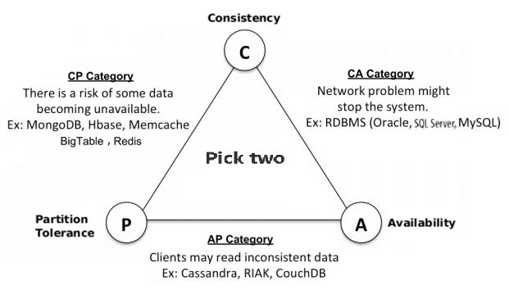
03 · CAP-ТЕОРЕМА
Что такое CAP-теорема
Самое цитируемое утверждение о распределённых системах — и самое неправильно понимаемое
Откуда взялась: Эрик Брюэр сформулировал её как гипотезу в программном докладе на симпозиуме PODC в 2000 году; строгое доказательство дали Сет Гилберт и Нэнси Линч (MIT) в 2002-м.
Речь о системе, где данные реплицированы на несколько узлов, соединённых сетью.
C — Consistency (согласованность): все узлы в любой момент видят одни и те же данные.
A — Availability (доступность): система отвечает на каждый запрос — без отказов и бесконечного ожидания.
P — Partition tolerance (устойчивость к разделению): система продолжает работать, когда связь между узлами рвётся.
Знаменитый треугольник CAP. Изображение: medium.com/swlh.
Суть теоремы: одновременно гарантировать все три свойства невозможно. Это не про «выберите любые две буквы», а про границу возможного: любая распределённая СУБД — осознанный выбор, чем жертвовать при сбоях сети. Дальше — формальные определения и то, как выбирают реальные системы.
ЛЕКЦИЯ #06 · ОТ ОДНОЙ БД К РАСПРЕДЕЛЁННЫМ СИСТЕМАМ (ЧАСТЬ I)
15 / 26

Slide 16
03 · CAP И PACELC
Согласованность — это спектр, а не переключатель
Гарантия того, что все клиенты в один момент времени видят одни и те же данные
Модель | Суть | Где встречается
Линеаризуемость | Операция мгновенно видна всем — как будто существует одна копия данных | Spanner, etcd, ZooKeeper (записи)
Последовательная | Операции всех узлов выстраиваются в единый порядок, согласованный с порядком в каждом узле | Реже на практике
Причинная (causal) | Связанные операции видны всем в одном порядке, несвязанные — в любом | MongoDB (causal sessions)
Eventual consistency | Если записей нет, реплики со временем сойдутся к одному значению | Cassandra, DynamoDB, DNS
Клиентские (сессионные) гарантии — Bayou, Terry et al., Xerox PARC, 1990-е
— Read-your-writes: клиент всегда видит результаты собственных записей.
— Monotonic reads: повторное чтение не «откатывается» назад во времени.
— Monotonic writes / writes-follow-reads: записи применяются в порядке выдачи; запись после чтения видит как минимум прочитанное.
Дешевле линеаризуемости: в MongoDB — causally consistent sessions, в Cassandra — настройка кворумов.
ЛЕКЦИЯ #06 · ОТ ОДНОЙ БД К РАСПРЕДЕЛЁННЫМ СИСТЕМАМ (ЧАСТЬ I)
16 / 26

Slide 17
03 · CAP И PACELC
Доступность: девятки SLA и цена согласованности
Каждый запрос к работающему узлу получает осмысленный ответ — не ошибку и не таймаут
SLA | Простой в год | Пример
99% | 3,65 дня | Внутренние отчётные системы
99,9% | 8,77 часа | Корпоративные приложения
99,99% | 52,6 минуты | Платёжные системы
99,999% | 5,26 минуты | Телеком, критичная инфраструктура
Почему C и A конфликтуют
Причина — репликация.
Чтобы быть согласованной, система должна дождаться подтверждения от реплик, прежде чем ответить клиенту: нужна работающая сеть, добавляется задержка.
Чтобы быть доступной и быстрой — достаточно ответить с локальной копии, рискуя выдать устаревшие данные.
Откуда берётся цена согласованности в «мирное время»
— Синхронная репликация: коммит завершён, когда кворум реплик подтвердил запись → задержка записи = RTT до кворума (при репликах в разных ДЦ — десятки–сотни миллисекунд).
— Асинхронная репликация: коммит локален, реплики догоняют фоном → минимальная задержка, но окно возможной потери данных (RPO > 0) и устаревшие чтения.
— Кворумные чтения (Dynamo-семейство, параметры N/W/R): при R + W > N чтение встретит свежую копию — ценой ожидания нескольких узлов.
ЛЕКЦИЯ #06 · ОТ ОДНОЙ БД К РАСПРЕДЕЛЁННЫМ СИСТЕМАМ (ЧАСТЬ I)
17 / 26

Slide 18
03 · CAP-ТЕОРЕМА
CAP: формальные определения и доказательство
Версия Гилберта и Линч (MIT, 2002): строгие значения букв и «доказательство на пальцах»
C — согласованность: в доказательстве это линеаризуемость: после завершения записи любое чтение обязано вернуть новое значение.
A — доступность: каждый запрос к неотказавшему узлу завершается ответом (про «10 мс» в теореме ничего нет).
P — устойчивость к разделению: сеть может терять и задерживать любые сообщения сколь угодно долго.
Доказательство «на пальцах»: сеть разорвалась между узлами N1 и N2. Клиент записал новое значение v2 в N1; следующее чтение пришло в N2.
Вернуть старое значение → нарушена C.
Ждать восстановления связи с N1 → нарушена A.
Третьего варианта не существует — что и требовалось доказать.
Формулировка: в асинхронной сети, где сообщения могут теряться, невозможно реализовать распределённое хранилище, которое одновременно гарантирует линеаризуемость (C) и доступность каждого запроса (A).
P — не выбор: сеть рано или поздно разделится, и система обязана это пережить. Реальный выбор существует только в момент разделения и только между C и A. «CA-система» без распределённости — это одиночный сервер.
ЛЕКЦИЯ #06 · ОТ ОДНОЙ БД К РАСПРЕДЕЛЁННЫМ СИСТЕМАМ (ЧАСТЬ I)
18 / 26

Slide 19
03 · CAP-ТЕОРЕМА
CP или AP: сценарий разрыва между дата-центрами
Два дата-центра, канал между ними порвался — как реагируют системы разных классов
CP-реакция: жертвуем доступностью
AP-реакция: жертвуем согласованностью
— Сторона в меньшинстве перестаёт принимать записи.
— Лидер etcd без кворума отвечает ошибкой; primary MongoDB «в меньшинстве» самоустраняется (stepdown).
— Пользователи меньшинства видят отказ обслуживания — это и есть жертва A.
Примеры: etcd, MongoDB (majority), HBase.
— Обе стороны продолжают читать и писать; данные расходятся.
— После восстановления связи: last-write-wins, hinted handoff, read repair.
— Пользователи видели устаревшие или конфликтующие данные — жертва C.
Примеры: Cassandra, DynamoDB.
Критика и эволюция взглядов
— Брюэр, «CAP Twelve Years Later» (2012): разделения — редкое событие; проектирование вокруг CAP — три режима: нормальная работа, режим разделения (что деградирует), восстановление (как сходятся данные).
— Учебник Postgres Professional (гл. 21): ссылаться на CAP как на оправдание «вечной» слабой согласованности некорректно — условия теоремы в реальных системах выполняются лишь эпизодически, а транзакционным СУБД обычно достаточно ослабленных требований к согласованности реплик.
ЛЕКЦИЯ #06 · ОТ ОДНОЙ БД К РАСПРЕДЕЛЁННЫМ СИСТЕМАМ (ЧАСТЬ I)
19 / 26

Slide 20
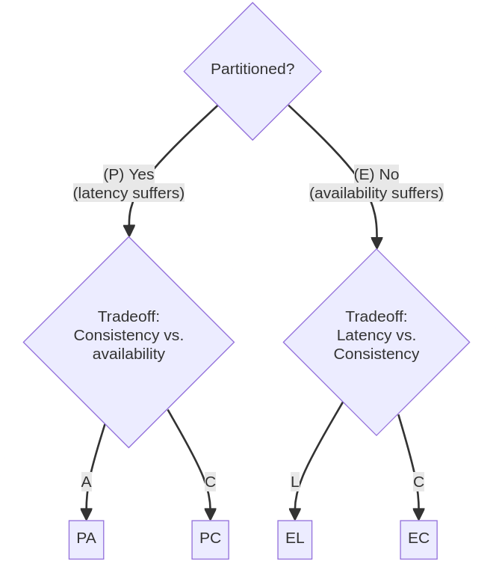
03 · PACELC
PACELC: компромисс есть и в «мирное время»
Расширение CAP — Дэниел Абади (Daniel Abadi), 2010; статья в IEEE Computer, 2012
Формулировка: если в системе происходит разделение (P), она выбирает между доступностью (A) и согласованностью (C); в остальное время (E) — между задержкой (L) и согласованностью (C).
Абади: влияние CAP на проектирование распределённых БД ограничено сильнее, чем принято думать; компромисс «согласованность против задержки» повлиял на известные системы прямее.
99,99% времени система работает без разделений — и платить всё равно приходится: синхронная репликация → задержка; асинхронная → рассогласованность.
Класс | Выбор (P / E) | Примеры
PA/EL | Доступность / задержка | DynamoDB, Cassandra, ScyllaDB
PC/EC | Согласованность / согласованность | Spanner, CockroachDB, Greenplum
PC/EL | Согласованность / задержка | Yahoo! PNUTS, ZooKeeper (чтения)
PA/EC | Доступность / согласованность | MongoDB (классификация Абади)
Дерево решений PACELC. Изображение: Wikipedia.
ЛЕКЦИЯ #06 · ОТ ОДНОЙ БД К РАСПРЕДЕЛЁННЫМ СИСТЕМАМ (ЧАСТЬ I)
20 / 26

Slide 21
03 · CAP И PACELC
Привязка теорем к конкретным базам данных
Один «портрет» на систему: класс по PACELC и поведение при разделении
Система | Класс | Суть
Cassandra / ScyllaDB | PA/EL | Leaderless: любой узел принимает запись; согласованность настраивается на запрос (ONE/QUORUM/ALL)
DynamoDB | PA/EL | Eventual consistency по умолчанию; «сильные» чтения — опция с удвоенной ценой
MongoDB | PA/EC | Один primary на replica set; при разделении primary в меньшинстве делает stepdown; writeConcern: majority приближает к строгой согласованности
Google Spanner | PC/EC | Внешняя согласованность: синхронная репликация (Paxos) + TrueTime с commit wait
etcd / ZooKeeper | PC/EC | Консенсус (Raft / ZAB): запись только через лидера с кворумом; меньшинство молчит
PostgreSQL | PC/EL→EC | Асинхронная репликация — устаревшие чтения ради скорости; synchronous_commit = remote_apply → PC/EC
Greenplum / ClickHouse | PC/EC · PA/EL | Greenplum/Cloudberry — распределённый ACID через 2PC; ClickHouse — асинхронная репликация, eventual consistency
Практическое правило: PC/EC — для денег, остатков склада, блокировок (ошибка дороже задержки). PA/EL — для лент, счётчиков, телеметрии, сессий (простой и устаревшие данные дешевле недоступности).
ЛЕКЦИЯ #06 · ОТ ОДНОЙ БД К РАСПРЕДЕЛЁННЫМ СИСТЕМАМ (ЧАСТЬ I)
21 / 26

Slide 22
РАЗДЕЛ 04 · РАСПРЕДЕЛЁННЫЕ ТРАНЗАКЦИИ
Распределённые
транзакции
Атомарный коммит на многих узлах, глобальный порядок транзакций, взаимные блокировки и оптимистичный контроль
2PC | Двухфазный коммит: протокол и его проблемы
Глобальный порядок | TSO, TrueTime, HLC, распределённый снимок
Взаимные блокировки | Глобальный wait-for граф, выбор жертвы
OCC | Оптимистичный контроль конкурентного доступа
СЛАЙДЫ 23–25 · 2PC · TSO/TRUETIME/HLC · DEADLOCK DETECTION · OCC
22 / 26

Slide 23
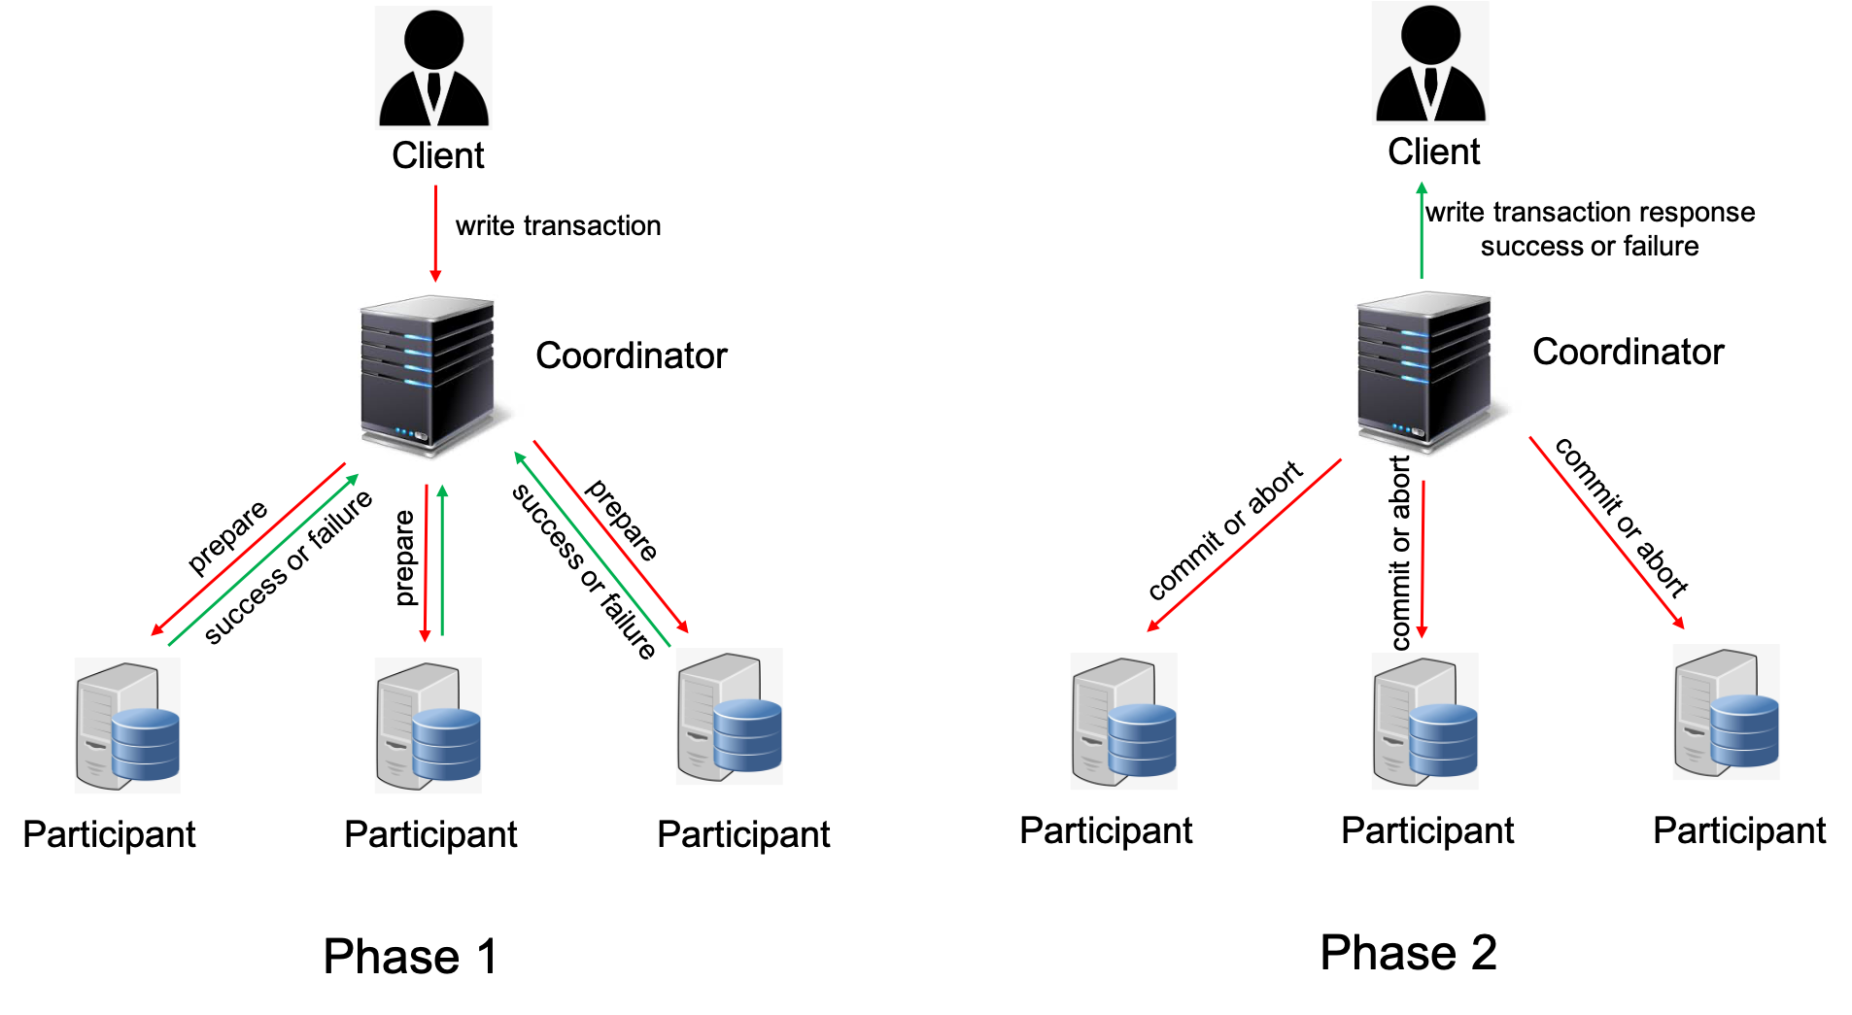
04 · РАСПРЕДЕЛЁННЫЕ ТРАНЗАКЦИИ
Двухфазный коммит (2PC)
Как атомарно закоммитить транзакцию, затронувшую несколько узлов
Фаза 1 — Prepare: координатор рассылает «подготовиться»; участник пишет redo-записи, удерживает блокировки и отвечает YES/NO.
YES — безвозвратное обещание: участник обязан закоммитить, когда координатор скажет.
Фаза 2 — Commit/Abort: все YES → commit; хоть один NO или таймаут → abort. Участники подтверждают ACK.
Проблемы 2PC:
— Блокирующий: падение координатора после YES оставляет участников «в подвешенном состоянии» (in-doubt) с удерживаемыми блокировками.
— Координатор — единая точка отказа; минимум 2 RTT на коммит.
— 3PC не спасает: при разделении сети части примут противоположные решения. Реальная альтернатива — репликация решения через консенсус (Paxos/Raft).
Фаза голосования (prepare) и фаза решения (commit/abort).
Где встречается: Greenplum и Cloudberry — каждый многосегментный коммит идёт через 2PC. В PostgreSQL доступен вручную: PREPARE TRANSACTION / COMMIT PREPARED, мониторинг через pg_prepared_xacts; несовместим с transaction pooling в pgBouncer.
ЛЕКЦИЯ #06 · ОТ ОДНОЙ БД К РАСПРЕДЕЛЁННЫМ СИСТЕМАМ (ЧАСТЬ I)
23 / 26

Slide 24
04 · РАСПРЕДЕЛЁННЫЕ ТРАНЗАКЦИИ
Глобальный порядок транзакций
Локальные xmin/xmax узла не дают единой «машины времени» для всего кластера
Проблема: MVCC-снимок одного узла ничего не говорит о состоянии других. Для согласованного чтения всего кластера нужен глобальный порядок транзакций — единый источник времени или меток.
Подход | Как работает и где применяется
TSO | Централизованный оракул временных меток: единый порядок, но узкое место и точка отказа. Percolator, TiDB
TrueTime | GPS + атомные часы; API возвращает интервал [earliest, latest]. Коммит ждёт конца интервала (commit wait) — внешняя согласованность. Google Spanner
HLC | Гибридные логические часы: физическое время + счётчик Лэмпорта. При расхождении сверх max offset (CockroachDB: 500 мс) узел перезапускается. CockroachDB, YugabyteDB
Распределённый снимок | Мастер (DTM) выдаёт gxid и снимок со списком активных транзакций; сегменты применяют его локально. Greenplum / Cloudberry
Общая идея: часы Лэмпорта упорядочивают события по причинности; CockroachDB дополняет HLC записями транзакций и write intents на уровне ключей.
ЛЕКЦИЯ #06 · ОТ ОДНОЙ БД К РАСПРЕДЕЛЁННЫМ СИСТЕМАМ (ЧАСТЬ I)
24 / 26

Slide 25
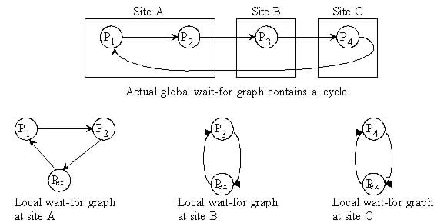
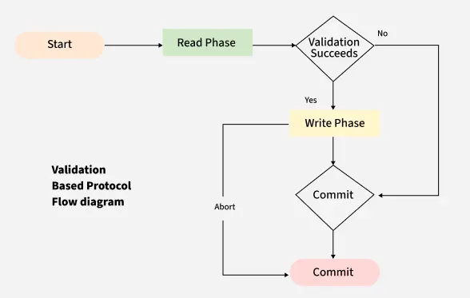
04 · РАСПРЕДЕЛЁННЫЕ ТРАНЗАКЦИИ
Распределённые блокировки и OCC
Глобальный deadlock detection и оптимистичный контроль конкурентного доступа
Глобальная взаимная блокировка
OCC — Кунг и Робинсон, 1981
Определение: оптимистичный контроль конкурентного доступа — транзакции выполняются без блокировок, а конфликты проверяются при коммите; конфликт → откат.
— T1 ждёт T2 на сегменте A, T2 ждёт T1 на сегменте B: локальные детекторы узлов цикла не видят.
— Greenplum/Cloudberry: мастер строит глобальный wait-for граф (GDD) и выбирает жертву (минимальный gxid).
— Фазы: чтение (в частную копию) → валидация → запись.
— Валидация: пересечения writeSet(Tj)∩readSet(Ti) и writeSet(Tj)∩writeSet(Ti) должны быть пусты, иначе abort.
— Родственная идея в PostgreSQL: Serializable Snapshot Isolation (SSI), с версии 9.1.
Когда OCC выигрывает: низкая конфликтность — блокировки не нужны, abort дёшев. Проигрывает: горячие ключи — массовые перезапуски транзакций дороже ожидания блокировки.
ЛЕКЦИЯ #06 · ОТ ОДНОЙ БД К РАСПРЕДЕЛЁННЫМ СИСТЕМАМ (ЧАСТЬ I)
25 / 26

Slide 26
ИТОГИ ЛЕКЦИИ
Что важно запомнить
01 Порядок внедрения стратегий масштабирования: сначала репликация (дёшево), затем партиционирование (меняет DDL), шардирование — в последнюю очередь (меняет всё).
02 Декларативное партиционирование и CLUSTER в PostgreSQL решают задачи локального масштабирования: pruning, ротация данных, локальность чтения.
03 CAP: при разделении сети выбирают между согласованностью и доступностью. PACELC добавляет компромисс «согласованность vs задержка» для нормального режима.
04 Распределённые транзакции: 2PC для атомарного коммита; глобальный порядок через TSO, TrueTime, HLC или распределённый снимок; дедлоки ловит глобальный детектор.
05 OCC выигрывает при низкой конфликтности; при горячих ключах пессимистичные блокировки надёжнее.
Что дальше — лекция 8 (часть II): consistent hashing, отказоустойчивость и обнаружение отказов, устройство PostgreSQL, Greenplum и Cloudberry.
Литература: Gilbert & Lynch, 2002; Abadi, 2012; Brewer, 2012; Kung & Robinson, 1981.
26 / 26

